Slide 1
Pointer
( Introduction to Computer Programming )
Yoonjin Kim
Associate Professor
Dept. of Computer Science
Sookmyung Women’s University

Slide 2
Contents
1. Pointer의 개념
2. Pointer와 함수
3. Pointer와 배열
4. Pointer 관련 Issues

Slide 3
1. Pointer의 개념
1.1 Memory 구조
1.2 Pointer
1.3 Pointer의 선언과 사용
1.4 예제 – toOne.c
1.5 Pointer 제 1법칙

Slide 4
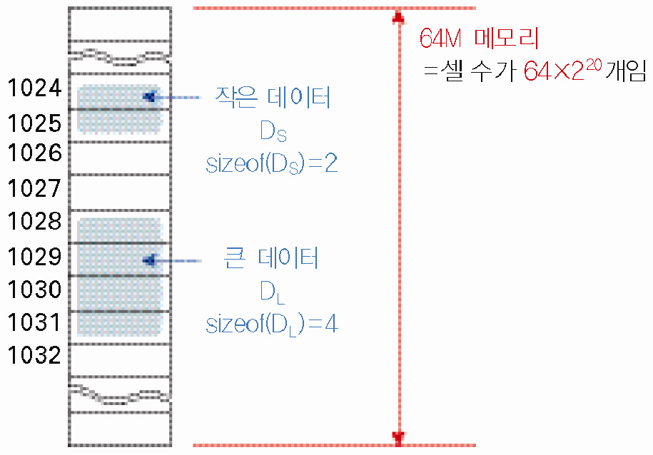
1.1 Memory 구조
컴퓨터 Memory
  Memory Cell이 연속적으로 나열된 형태
  하나의 Memory Cell에 1- Byte data가 저장됨.
  각 Memory Cell에는 주소가 부여되어 있음
  Data는 각 Data 크기에 필요한 만큼 Memory Cell을 차지함
Memory Cell자체 정보
  어떤 Data A가 차지하는 Memory Cell개수는 sizeof(A)로 알 수 있음
  Memory Cell주소는?
64MB Memory를 가정했을 때 Memory 구성도
64MB Memory
short type
Data
int type
Data

Slide 5
1.2 Pointer
Data를 저장하기 위해 할당된
Memory 공간의 주소
Pointer 상수 (pointer constant)
  Memory 주소 값
Pointer 변수 (pointer variable)
  주소 값을 저장할 수 있는 변수
Pointer의 자료형
  ex) short Pointer, int Pointer
  그 주소에 저장된 Data의 자료형을
  의미함.
간접참조(indirection, dereferencing)
  Pointer가 가리키는 곳을 따라가 연관된 Data 혹은 그 Data가 저장된 공간을 참조하는 것
  간접참조한 Data의 자료형은 Pointer 자료형을 이용하여 판단함
64MB Memory
short type
Data
int type
Data
간접참조
Pointer
short Pointer 변수 A
1024
int Pointer 변수 B
1028

Slide 6
1.3 Pointer 선언과 사용
Pointer 선언
  자료형 *Pointer변수;
Pointer 사용 예
  int one = 1; // int 변수
  int *to_one; // int Pointer 변수
  to_one = &one; // to_one은 one을 가리킴
  one = one + 1; // one ≡ 2
  one = *to_one + 1; // one ≡ 3 // 간접참조연산자 *
  *to_one = one + 1; // one ≡ 4
Pointer와 일반 변수를 함께 선언
  int one, *to_one;
  int one, *to_one = &one; // 선언과 함께 초기화!
Pointer 선언을 위한 * 과 간접참조연산자 * 구별할 것
one
1
2
3
4
to_one

Slide 7
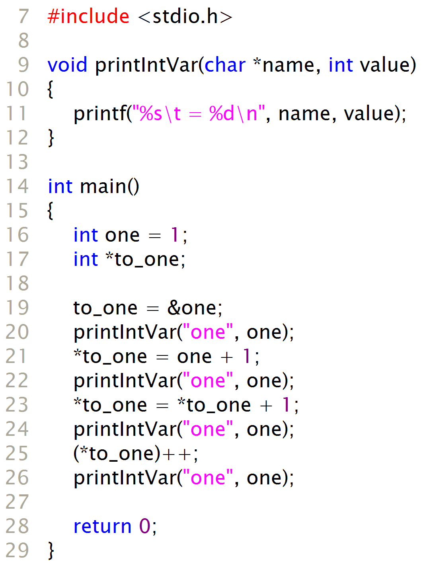
1.4 예제 - toOne.c
간접참조 수식 *to_one의 의미는 대입 연산자의 어느 쪽에 있느냐에 따라 정해짐
  오른편: to_one이 가리키는 곳에 저장된 값
  왼편: to_one이 가리키는 곳에 할당된 변수(int 변수)
printf(“one\t = %d\n”, one);
printf(“one\t = %d\n”, one);
printf(“one\t = %d\n”, one);
실행결과:
one = 1
one = 2
one = 3
one = 4
printf(“one\t = %d\n”, one);

Slide 8
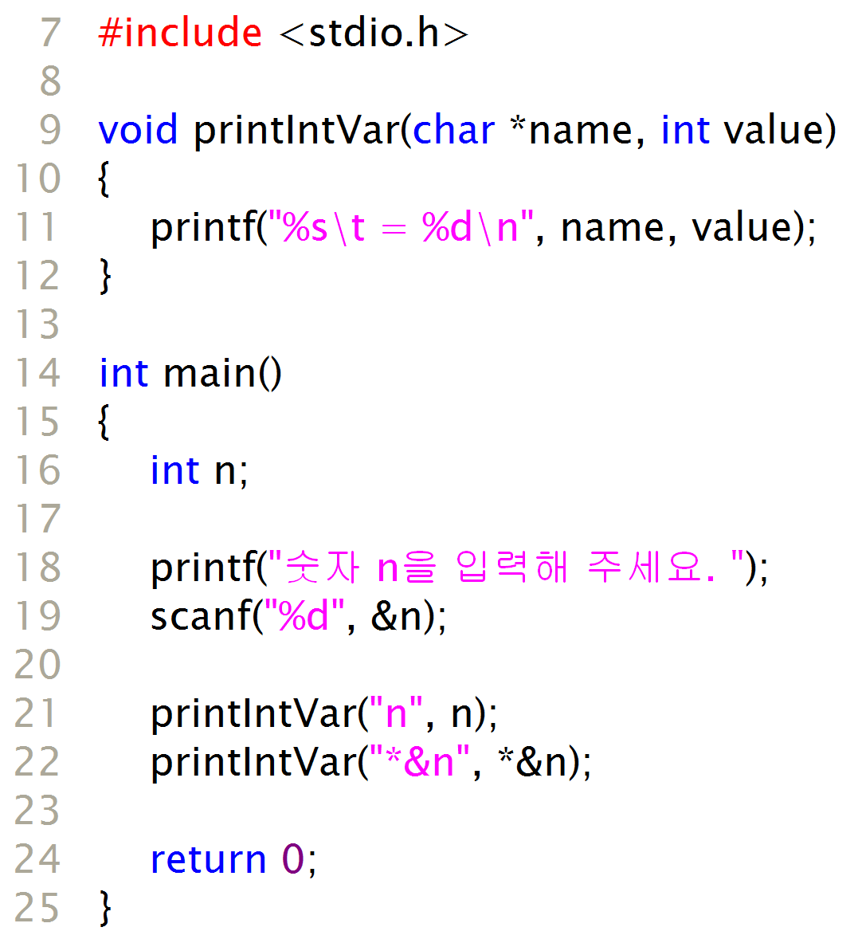
1.5 Pointer 제 1법칙
Pointer 제 1법칙: *(& a) ≡ a
  주소연산을 취한 결과에 간접참조연산을 취하면 원래 변수와 같다
printf(“n\t = %d\n”, n);
printf(“*&n\t = %d\n”, *&n);
실행결과:
숫자 n을 입력해 주세요. 275
n = 275
*&n = 275

Slide 9
2. Pointer와 함수
2.1 Pointer 인수 전달
2.2 예제
  swap0.c
  swap1.c
  swap2.c

Slide 10
2.1 Pointer 인수 전달
Pointer 인수 전달을 사용하는 이유
  호출된 함수에서 호출한 함수의 변수 값을 변경할 수 있다.
    Pointer를 간접참조 함으로써 해당 Pointer가 가리키는 Data 값을 변경할 수 있다.
  인수로 전달할 Data의 크기가 매우 큰 경우에 인수전달 효율을 높일 수 있다.
    함수에서 배열이 인수로 사용될 경우 배열이름(주소값)이 전달되는 것과 같은 의미임.

Slide 11
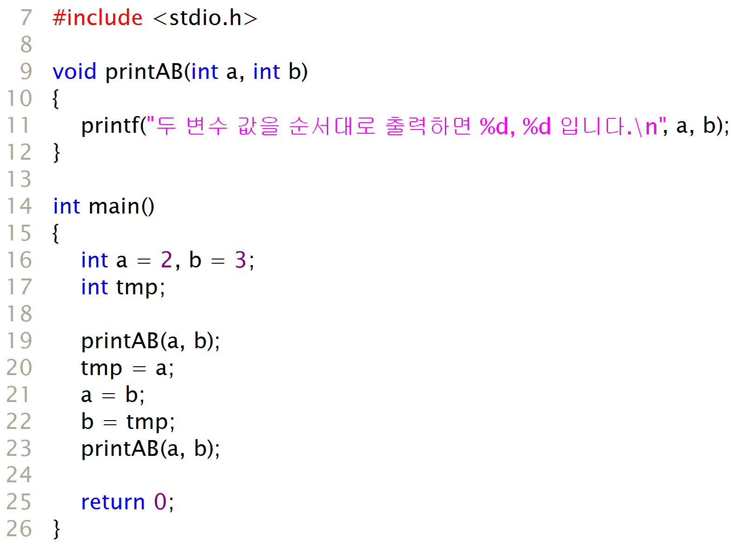
2.2 예제 - swap0.c
이 부분을 함수로 만들어 봅시다!
실행결과:
변수 값을 순서대로 출력하면 2, 3 입니다.
변수 값을 순서대로 출력하면 3, 2 입니다.

Slide 12
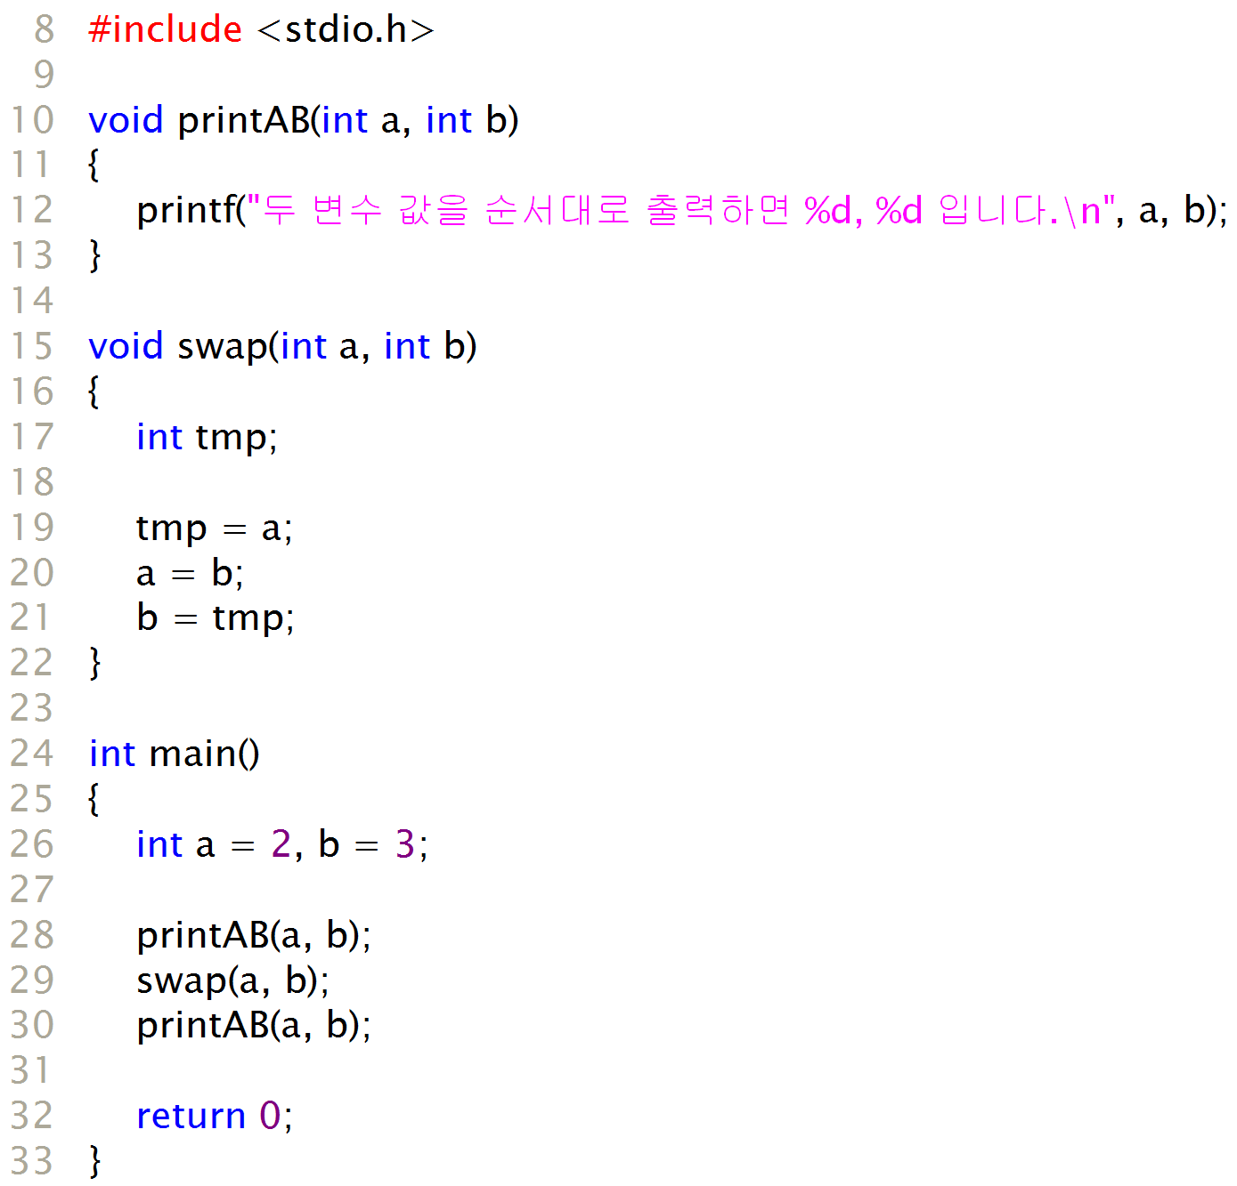
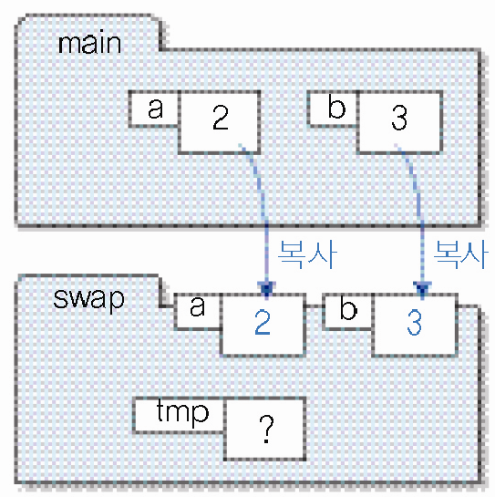
2.2 예제 - swap1.c
교환되지 않은 이유?
swap의 a, b는 main의 a, b가 아니다. main의 a, b의 사본일 뿐이다.
실행결과:
변수 값을 순서대로 출력하면 2, 3 입니다.
변수 값을 순서대로 출력하면 2, 3 입니다.

Slide 13

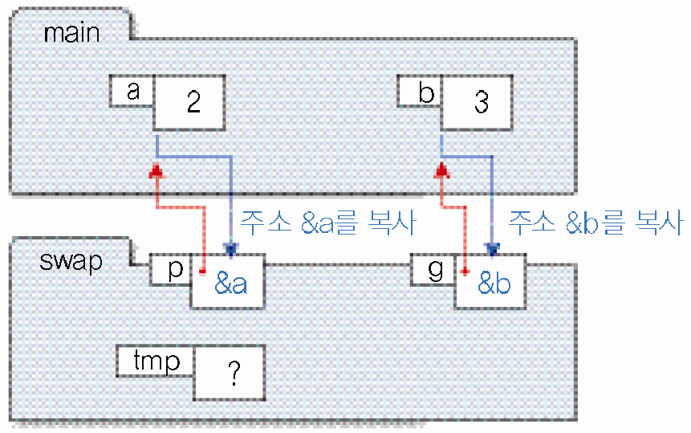
2.2 예제 - swap2.c
swap에서 main의 a, b의 주소를 알고 있으므로 이들 변수 값을 변경할 수 있다.
실행결과:
변수 값을 순서대로 출력하면 2, 3 입니다.
변수 값을 순서대로 출력하면 3, 2 입니다.

Slide 14
3. Pointer와 배열
3.1 배열 이름과 배열 원소
3.2 예제 – Pointer 가감연산
3.3 예제 – Pointer를 통한 배열 원소 참조
3.4 Pointer 제 2법칙
3.5 배열 인수 전달 → Pointer 인수 전달

Slide 15
3.1 배열 이름과 배열 원소
배열 이름을 Pointer에 저장
  배열 이름은 배열이 할당된 공간의 주소이므로 Pointer 상수임.
  따라서 배열 이름을 Pointer 변수에 저장할 수 있음.
  이 때, Pointer의 자료형은 배열의 자료형과 일치해야 함.
Pointer를 통한 배열 원소 참조
  Pointer에 가감연산을 취하면 Pointer가 가리키는 자료의 크기 단위로 Pointer 값이 증감함.
  Pointer 가감 연산 예:
    int a[10], *p = a;
    p += 2;
Pointer p 값은 2만큼 증가하는 것이 아니라 2 * sizeof(int)만큼 증가함
그러므로 p는 &a[2] 와 같은 값임.

Slide 16
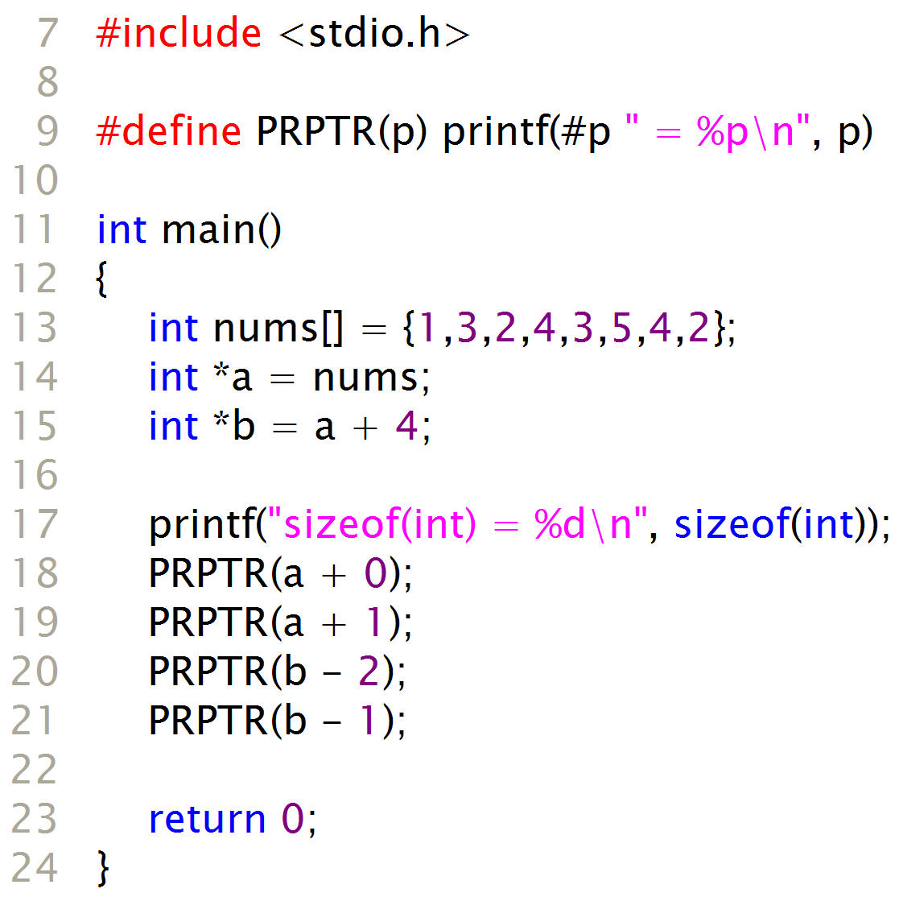
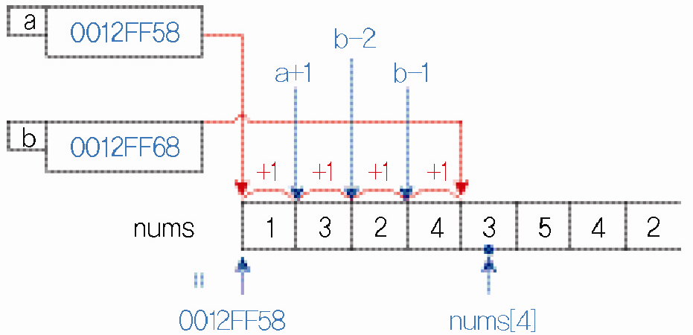
3.2예제 – Pointer 가감연산
실행결과:
sizeof(int) = 4
a + 0 = 0012FF58
a + 1 = 0012FF5C
b - 2 = 0012FF60
b - 1 = 0012FF64
변수 p를 string화 한다.

Slide 17
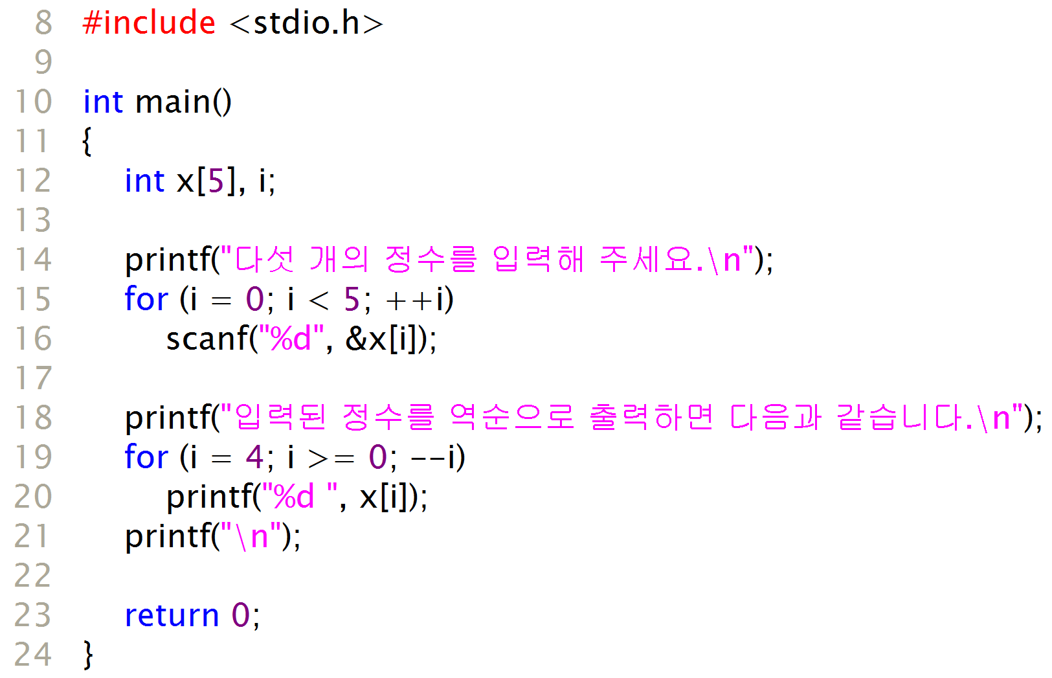
3.3 예제 - Pointer를 통한 배열원소 참조
int *p = x;
p+i
*(p+i));
배열 첨자연산대신 Pointer 간접참조연산을
사용함.
실행결과:
다섯 개의 정수를 입력해 주세요.
19 10 8 29 36
입력된 정수를 역순으로 출력하면 다음과 같습니다.
36 29 8 10 19

Slide 18
3.4 Pointer 제2법칙
Pointer 제 2법칙: p[n] ≡ *(p+n)
  배열 첨자연산은 본질적으로 Pointer 연산이다.
int *p = x;
x+i
*(x+i));
pointer 변수 대신 직접 배열이름 값인 pointer 상수도 간접참조연산 가능함.
실행결과:
다섯 개의 정수를 입력해 주세요.
19 10 8 29 36
입력된 정수를 역순으로 출력하면 다음과 같습니다.
36 29 8 10 19

Slide 19
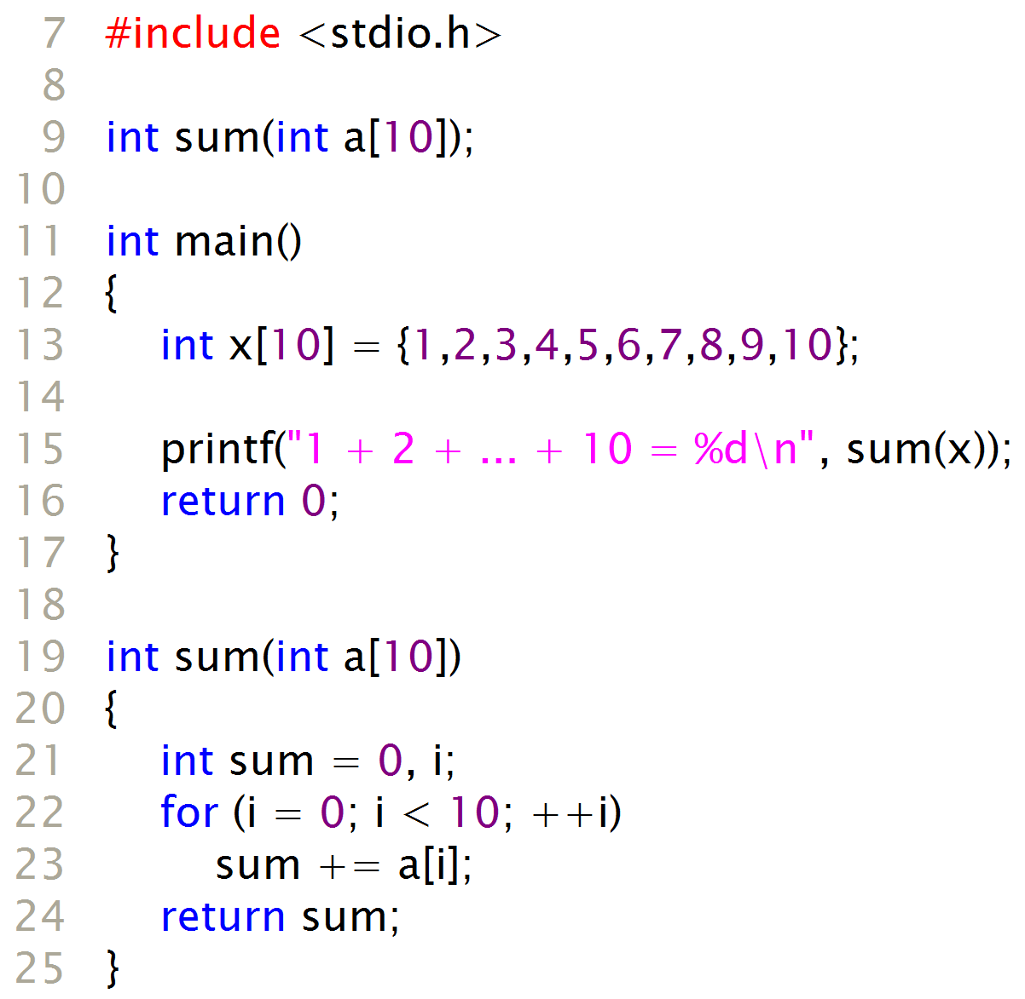
3.5 배열 인수 전달 → Pointer 인수 전달
*p);
*p)
*(p+i);

Slide 20
4. Pointer 관련 Issues
4.1 Pointer의 Pointer
4.2 typedef
4.3 void pointer
4.4 함수 pointer

Slide 21
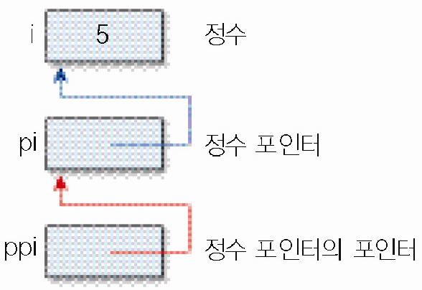
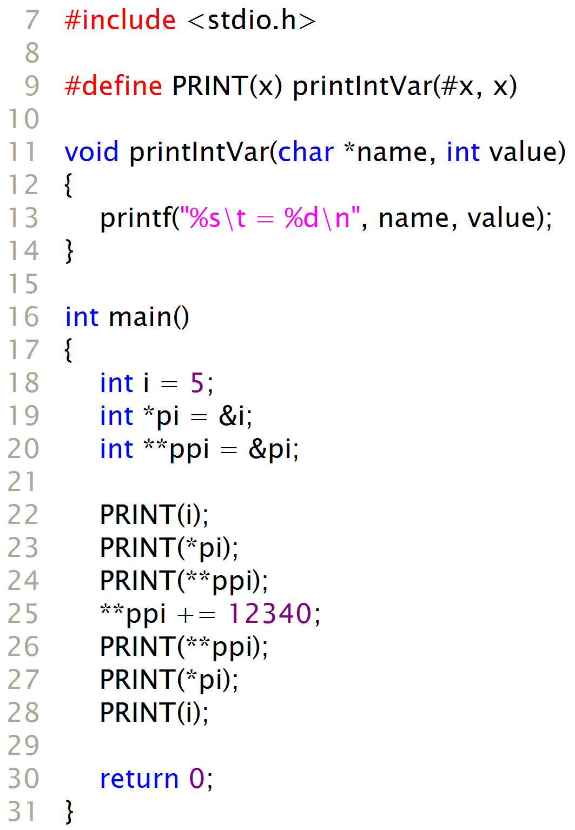
4.1 Pointer의 Pointer
ppi는 Pointer 변수를 가리킬 수 있는 Pointer
printf(“i\t = %d\n”, i);
printf(“*pi\t = %d\n”, *pi);
printf(“**ppi\t = %d\n”, **ppi);
printf(“**ppi\t = %d\n”, **ppi);
printf(“*pi\t = %d\n”, *pi);
printf(“i\t = %d\n”, i);
실행결과:
i = 5
*pi = 5
**ppi = 5
**ppi = 12345
*pi = 12345
i = 12345

Slide 22
4.2 typedef
typedef
  자료형 별칭(type alias)을 정의하는데 사용되는 Keyword.
  복잡한 자료형을 간단한 이름으로 지칭할 수 있음.
  선언문 앞에 typedef를 붙이면 선언하는 이름은 type 이름이 됨.
typedef 사용 예
  int type 에 대한 별칭
    typedef int it; // it 는 int type의 다른 이름
    int a; it a; // 둘 다 int type의 변수 a를 선언함.
  int Pointer type에 대한 별칭
    typedef int *pt; // pt는 int Pointer type 의 다른 이름
    int *q ; pt q ; // 둘 다 int Pointer type 의 변수 q를 선언함.

Slide 23
4.2. typedef - 예제
typedef int *pt;
typedef int **ppt;
pt pi = &i;
ppt ppi = &pi;
printf(“i\t = %d\n”, i);
printf(“*pi\t = %d\n”, *pi);
printf(“**ppi\t = %d\n”, **ppi);
실행결과:
i = 5
*pi = 5
**ppi = 5
**ppi = 12345
*pi = 12345
i = 12345
printf(“**ppi\t = %d\n”, **ppi);
printf(“*pi\t = %d\n”, *pi);
printf(“i\t = %d\n”, i);

Slide 24
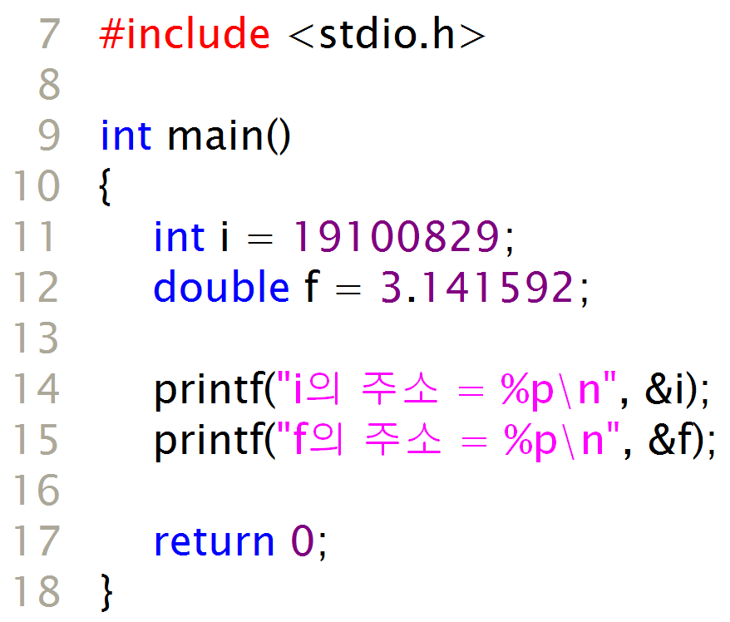
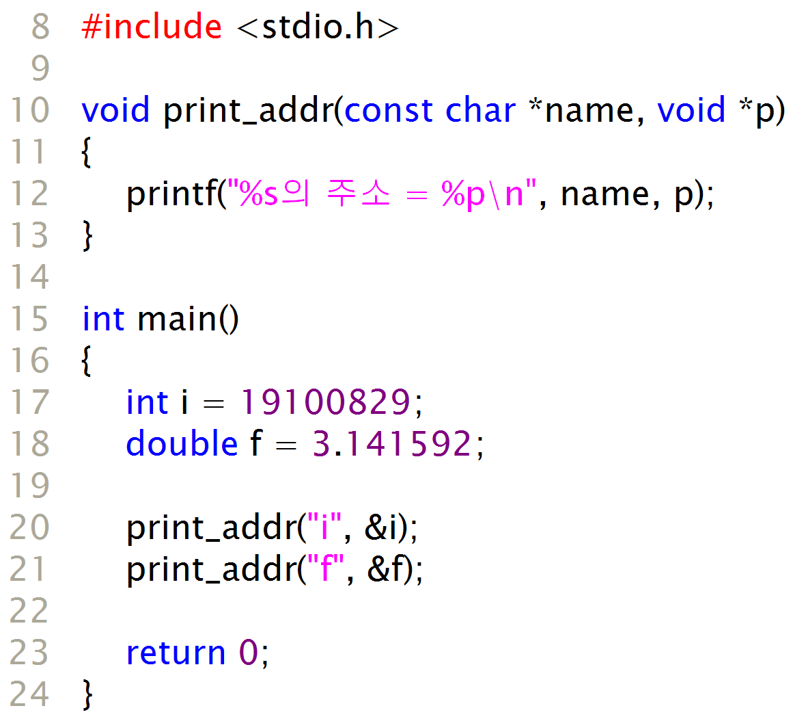
4.3 void Pointer
void*는 아무것이나 가리키는 Pointer를 의미함.
그래서 void*를 '범용 Pointer (generic pointer)'라고 부르기도 함.
(void *p)
printf(“%p\n”, p);
printf(“%p\n”, &i);
printf(“%p\n”, &f);
print_addr(&i);
print_addr(&f);
실행결과:
0012FF74
0012FF78

Slide 25
4.3 void Pointer - 간접참조
void Pointer는 간접참조할 수 없음.
간접참조하려면 명시적으로 형변환을 수행해야 함.
void print_data(int i, void *p)
{
if (i==1)
printf(“%d\n”, *(int *)p);
else if (i==2)
printf(“%d\n”, *(double *)p);
}
실행결과:
19100829
3.141592
print_data(1, &i);
print_data(2, &f);

Slide 26
4.4 함수 Pointer
함수 Pointer
  함수를 가리키기 위한 Pointer.
  함수 Pointer를 이용하여 함수를 호출할 수 있음.
  함수 Pointer로 함수를 호출할 때에는 간접참조하지 않아도 됨.
  Return type 뿐만 아니라 매개변수 type도 함수의 type에 해당함.
함수 Pointer 활용 예
  함수 pointer: int (*fp)(int);
  일반 함수 선언
    int add1(int x) ;
    void prInt(int x);
    int add(int x, int y);
  함수 pointer 적용 사례
    fp = add1; // correct!
    fp = prInt; // incorrect! (return type이 다름)
    fp = add; // incorrect! (매개변수 type이 다름)

Slide 27
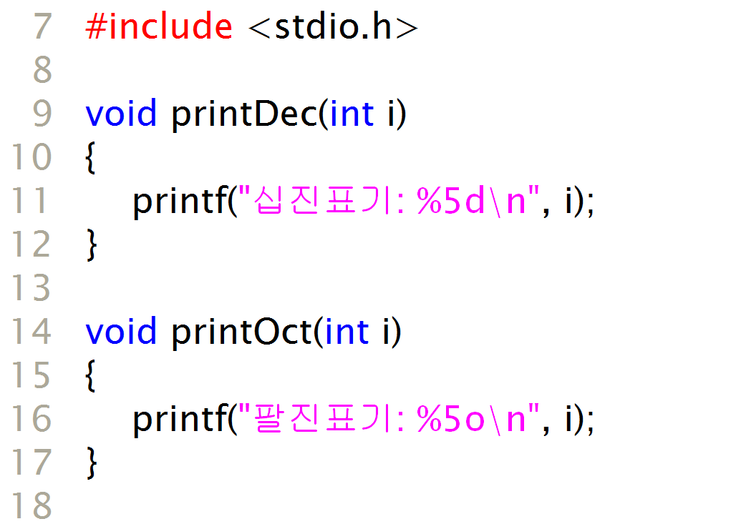
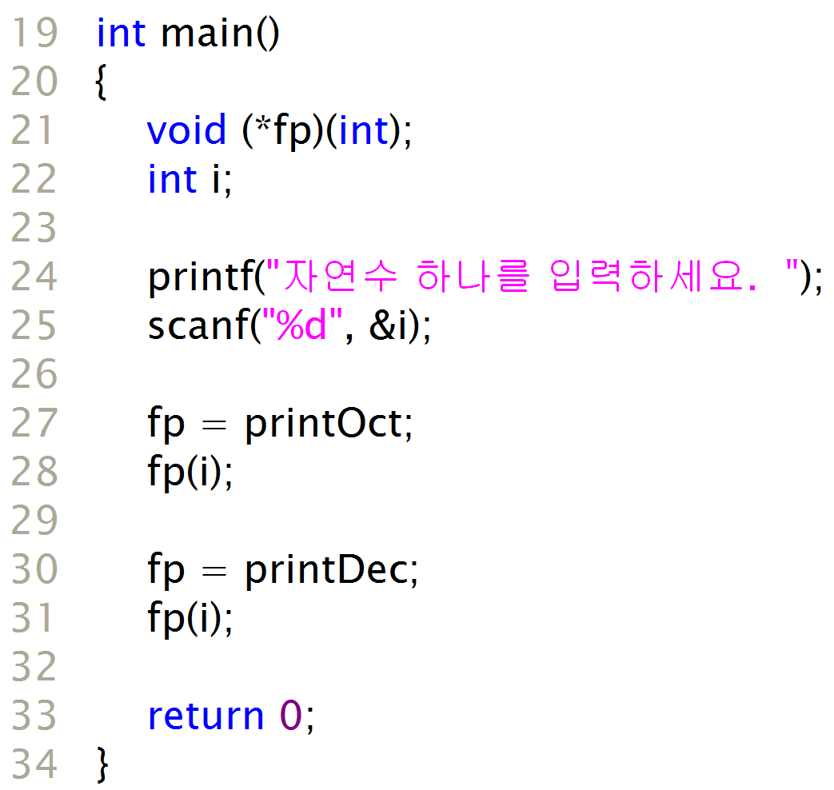
4.4 함수 Pointer - 예제
실행결과:
자연수 하나를 입력하세요. 64
팔진표기: 100
십진표기: 64

